Slide 1
Persoonallinen ihminen
Henna Huusko
20.11.2012

Slide 2

Tunnin aiheet:
Persoonallisuus
Temperamentti
Minä ja minäkäsitys
Identiteetti

Slide 3

Intohimosalaatti
  Kirjataan ylös omia intohimoja n. 5 minuuttia, verrataan niitä pareittain
  Prosessoidaan intohimoista neljän hengen ryhmissä ryhmän vahvuudet ja pohditaan miten ne voisivat täydentää toisiaan

Slide 4
Käsitteitä
Persoonallisuus: psyykkisten tekijöiden ainutlaatuinen melko pysyvä kokonaisuus
Identiteetti: kuka olen, mihin kuulun
Temperamentti: perityt luontaiset reaktiotavat
Minäkäsitys: minäkuvat, itsetunto
Minä, minuus: toimija ja toiminnan kohde, ne ominaisuudet, jotka yksilö hyväksyy itseensä

Slide 5
Persoonallisuus
Ihmisen sisäinen psykofyysisten rakenteiden dynaaminen kokonaisuus, joka vaikuttaa siihen, miten ihminen sopeutuu ympäristöönsä (Gordon 1937)
Nykykäsityksen mukaan persoonallisuudella tarkoitetaan sekä ihmisen ulkoista, muille näkyvää toimintaa että ihmisen sisäistä, yksityistä kokemusmaailmaa (Hogan ym. 2000)
Persoonallisuudella tarkoitetaan
  ajatusten (kognitioiden),
  tunteiden (emootioiden) ja
  käyttäytymisen muodostamaa kokonaisuutta, joka on kullekin ihmiselle luonteenomainen ja melko pysyvä eri tilanteissa ja eri aikoina (Pervin 2003)
Persoonallisuus heijastaa sekä ihmisen
  biologista perustaa (geeniperimää) että
  ympäristövaikutuksia

Slide 6
Persoonallisuuden rakentuminen…
Persoonallisuus rakentuu menneiden kokemusten varaan, mutta siihen liittyvät myös ihmisen nykyiset kokemukset ja tulevaisuuden ennakointi.
Yleisesti persoonallisuutta luonnehtivat sekä pysyvyys ja säännönmukaisuus että muuttuminen ja kehittyminen
Persoonallisuuden pysyvyys on ihmissuhteiden perusta
Persoonallisuuden on huomattu myös kehittyvän ja muuttuvan ajan ja ympäristön välisen vuorovaikutuksen seurauksena
  Ympäristövaikutuksilla tarkoitetaan esim. vanhempien ja muiden ihmisten odotuksia, vaatimuksia tai kielteistä ja myönteistä palautetta
Persoonallisuuden on havaittu muuttuvan aikuisuudessa siten, että se parantaa mahdollisuuksiamme toimia ihmissuhteissa ja yhteiskunnassa (tapahtuu sopeutumista)
  → ihmiset muuttuvat keskimäärin sosiaalisesti varmemmiksi, sovinnollisemmiksi, tunnollisemmiksi ja tunne-elämältään tasapainoisemmaksi

Slide 7

Persoonallisuus ja temperamentti
Persoonallisuuden piirteiden perusta on jo lapsena ilmenevässä temperamentissa
Temperamentilla on geneettinen perusta, mutta geenit toimivat kuitenkin aina vuorovaikutuksessa ympäristötekijöiden kanssa esim. alttius masennukseen stressaavissa elämäntilanteissa
Temperamentin ja persoonallisuuden välinen ero on siinä, että persoonallisuus syntyy ympäristön vuorovaikutuksesta, kun taas temperamenttipiirteet ilmaantuvat varhain, jo ennen kuin ympäristö on ehtinyt niihin vaikuttaa
Temperamentti määritellään usein hyvin varhaisessa iässä havaittavissa oleviksi yksilöiden välisiksi eroiksi.
Nämä erot ovat suhteellisen pysyviä ja johtavat tiettyihin ennustettavissa oleviin käyttäytymistyyleihin, joilla on biologinen pohja

Slide 8
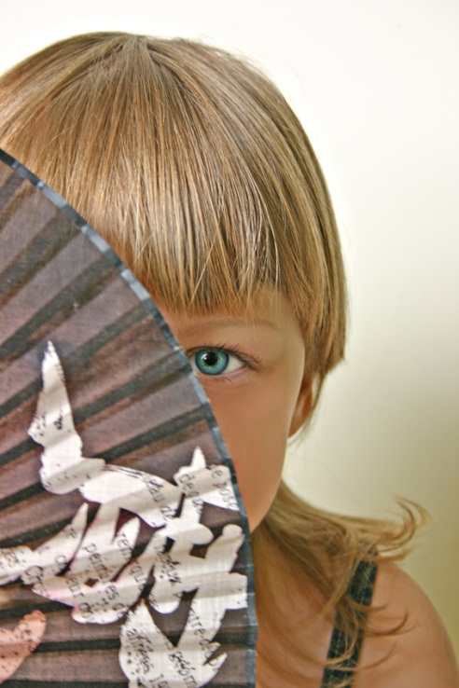
Temperamentti on…
Yksilöllinen käyttäytymistyyli tai reaktiopatteri, joka ilmaantuu jo hyvin varhain, on huomattavan pysyvä yli iän ja erilaisten tilanteiden, ja jonka biologinen pohja on vakuuttavasti osoitettu
Temperamentti vastaa kysymykseen ’kuinka’ eli miten ihminen tekee sen mitä tekee
Temperamentti heijastuu ihmisille tyypillisissä tavoissa reagoida uusissa tai yllättävissä tilanteissa
Ihmisten välinen perusero lähestyminen ja välttäminen
  Toiset ovat valmiita kohtaamaan haasteellisia tilanteita, toisilla on taipumus vetäytyä niistä

Slide 9
Temperamentin jaottelut:
Thomas & Chess; muodostuu 9:stä temperamenttipiirteestä:
  Helppo,
  Hitaasti lämpenevä ja
  Vaikea temperamentti
Buss & Plomin:
  Emotionaalisuus
  aktiivisuus ja
  sosiaalisuus
Rothbart: (vanhempien lasten)
  1. Positiivinen affektius
  2. Sosiaalinen inhibitio eli estyneisyys, välttäminen
  3. Ärtyneisyys ja hermostuneisuus
  4.Aktiivisuustaso
  5. Tarkkaavaisuuden suuntaaminen, kontrolli ja sinnikkyys
Kagan: estyneisyys kaiken temperamentin lähtökohta
Kaikille yhteinen: Lähestyminen ja välttäminen

Slide 10
Viisi persoonallisuuden piirrettä
Piirre | Esimerkkejä ilmenemistavoista | Vastakohta
Ekstraversio | Aktiivinen, puolensa pitävä, innostunut, ulospäin suuntautunut | Introversio
Neuroottisuus | Ahdistunut, huolestunut, jännittynyt, itseään säälivä | Tunne-elämän tasapainoisuus
Tunnollisuus | Järjestelmällinen, suunnitelmallinen, luotettava, vastuuntuntoinen | Ajattelemattomuus
Avoimuus | Taiteellinen, utelias, luova, asioista laajasti kiinnostunut | Rajoittuneisuus
Myönteisyys | Antelias, ystävällinen, luottavainen | Kielteisyys

Slide 11
Persoonallisuus ja tunteiden säätely
Tunteiden säätely on persoonallisuuteen liittyvä dynaaminen prosessi
Tunteiden säätelystrategioita voidaan ryhmitellä eri tavoin:
  Tiedolliset (kognitiiviset) ja toimintaan perustuvat (behavioraaliset) keinot (Parkinson & Totterdell)
  Ulkoinen vs. Sisäinen ja Sosiaalinen vs. Yksinäinen (Brenner & Salovey)
  Tilannesidonnaiset strategiat (Gross)

Slide 12
Persoonallisuuteen liittyvien voimavarojen vahvistaminen
Persoonallisuuteen liittyvät voimavarat voivat auttaa selviytymään esim. työelämän haastavista tilanteista
Pysyvyyden tunnetta lisäävien toimenpiteiden on todettu vaikuttavan myönteisesti käyttäytymiseen ja mielenterveyteen
Persoonallisuuteen liittyviä voimavaroja ovat mm.:
  Myönteiset elämänkokemukset
  Hallintaa ja hyvinvointia lisäävät persoonallisuuden ominaisuudet
  Sosiaaliset voimavarat: läheiset ihmiset ja työyhteisö
Persoonallisuuden voimavarojen käyttömekanismit:
  Tiedollinen
  Hallinnallinen
  Motivaatio

Slide 13
Minä
Minä tai minuus on persoonallisuuden keskeinen rakenne
Ohjaa ihmisen toimintaa → oman toiminnan, tunteiden ja ajatuksien tarkkailu
Minä on tietoinen itsestään = minätietoisuus
Minä tulkitsee palautteet psyykkisen itsesäätelyn avulla
Minää ovat kaikki ne ajatukset, tunteet ja teot, jotka ihminen kokee osana itseään ja hyväksyy itseensä

Slide 14
Minäkäsitys
= ihmisen käsitys itsestään, siitä, millainen hän on erilaisissa tilanteissa ja tehtävissä
Minäkäsitykseen kuuluu useita minäkuvia
Fyysinen minäkuva
Suoritusminäkuvat
Emotionaalinen minäkuva
Minäkäsitykseen kuuluu kolme ulottuvuutta
  Todellinen minä
  Ihanneminä
  Normatiivinen minä
Julkinen minä ja salattu minä
Minän rajat ja rajojen ylittäminen (flow)

Slide 15
Minäkäsitykseen vaikuttaa…
Ympäristön antamat palautteet
Biologiset ja sosiaaliset lähtökohdat (kulttuuri, vanhemmat, temperamentti)
Itsetunto on keskeinen osa minäkäsitystä
  Itsetunto näkyy siinä, miten ihminen arvostaa itseään
  Huono itsetunto saa ihmisen luovuttamaan liian helposti
  Hyvä itsetunto kestää pettymyksiä paremmin, antaa tunnustusta muillekin ja ei koe muita kilpailijoina tai uhkana
  Onnistuminen vahvistaa itsetuntoa ja epäonnistuminen heikentää sitä
  Ihminen voi kohottaa itsetuntoaan luomalla realistisia tavoitteita ja ponnistelemalla niitä kohti sinnikkäästi
Itsetunto voi olla: Hyvä tai huono, suorituksiin sidottu tai ”ostettu”

Slide 16

Pohdintatehtävä 1
Millaisia seurauksia on…
  Liian negatiivisesta minäkäsityksestä (olen huono)
  Liian positiivisesta minäkäsityksestä (olen hyvä kaikessa)
  Negatiivisesta sosiaalisesta minäkuvasta (en kuulu joukkoon)
  Siitä, että ihanneminä asettaa ylisuuria odotuksia todelliselle minälle (on oltava paras, komein, menestynein)

Slide 17
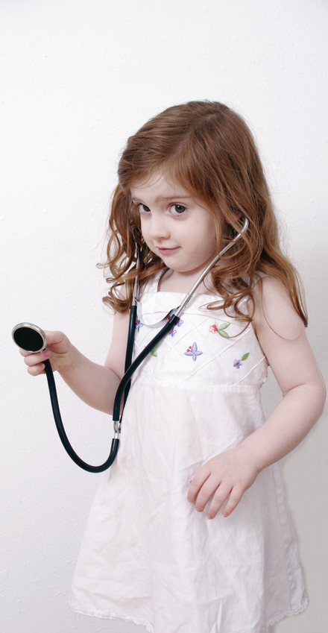
Lapsen itsetunnon parantaminen
Anna lapselle riittävästi aikaa ja huomiota
Anna lapsen yrittää itse, älä riennä heti apuun. Älä silti hylkää tai jätä yksin, ole tukena!
Vältä kaaosta. Järjestys ja pysyvyys ihmissuhteissa ja ympäristössä tuo turvaa
Anna myönteistä ja aitoa palautetta
Älä vähättele ja mitätöi
Vältä kytkemästä arvostusta tai rakkautta menestykseen, suorituksiin tai tekoihin
Miten soveltaisit näitä ohjeita kaikenikäisten itsetunnon kohentamiseen?

Slide 18
Pohdintatehtävä 2
Millaiset seikat koettelevat eniten itsetuntoasi?
Miten ulkonäkö vaikuttaa itsetuntoon?
Miten ihminen voi itse vaikuttaa omaan itsetuntoonsa?
Väitetään, että narsistiset häiriöt ovat lisääntyneet yhteiskunnassamme. Mistä tämä voisi johtua?
Kertooko äärimmäinen julkisuuden tavoittelu jotakin ihmisen itsetunnosta?

Slide 19
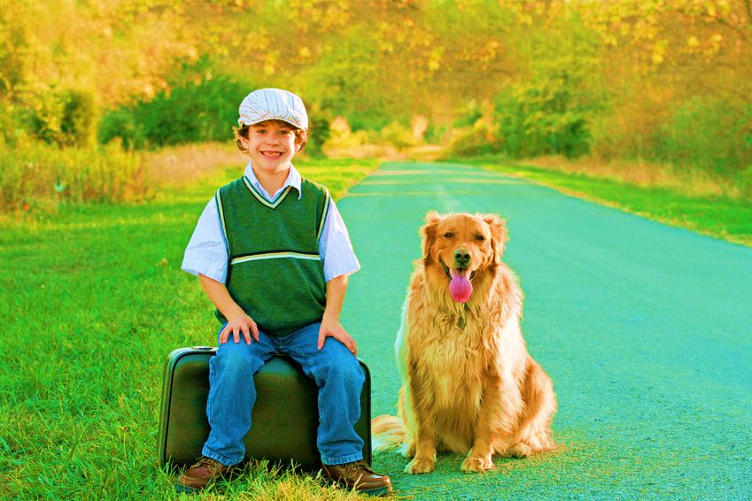
Identiteetti
– persoonallisuuden kokoava rakenne
= ihmisen melko pysyvä kokemus keskeisimmistä ”omimmista” piirteistä
Niiden kautta ihminen määrittelee itsensä:
  Kuka minä olen?
  Miten minusta tuli tällainen?
  Mihin olen menossa?
Identiteetti on sisäistetty, koko ajan kehittyvä tarina, jonka ihminen itsestään ja elämästään tuottaa

Slide 20
Bronfenbrennerin ekologinen systeemiteoria
Urie Bronfenbrennerin (1979) ekologinen systeemiteoria käsittelee ihmisen kehittymistä yhteiskunnan kokonaisvaltaiseen jäsenyyteen
Kyseessä ennen kaikkea kehityspsykologinen teoria ja siitä käytetään myös nimitystä sosiaalistumisteoria
Bronfenbrennerin ekologista systeemiteoriaa sovelletaan paljon kasvatuksen ja koulutuksen tutkimuksessa
Bronfenbrennerin teoria rakentuu
  Mikrosysteemi
  Mesosysteemi
  Eksosysteemi
  Makrosysteemi
  … käsitteistä…

Slide 21
Bronfenbrennerin teoria…
Korostaa lapsen omaa biologiaa ensisijaisena mikroympäristönä, joka toimii kehityksen polttoaineena.
Sekä lapsen biologinen kehitys että hänen ympäristönsä vaikuttavat hänen muuttumiseensa ja kasvuunsa
Bronfenbrennerin ekologinen systeemiteoria painottaa lapsen ympäristön laatua ja kontekstia.
Bronfenbrennerin mukaan kehitykseen ja sosiaalistumiseen vaikuttavat ympäristön erilaajuiset kehät, joiden kanssa yksilö on aktiivisessa vuorovaikutuksessa. Tämä sisältää kolme merkittävää oletusta:
  1) yksilö nähdään aktiivisena ja ympäristöön vaikuttavana
  2) ympäristön nähdään vaativan yksilöä mukautumaan sen ehtoihin ja edellytyksiin ja
  3) ympäristön käsitetään koostuvan erilaajuisista sisäkkäisistä kokonaisuuksista sekä niiden keskinäisistä suhteista, mikro-, meso-, ekso- ja makrojärjestelmistä.

Slide 22
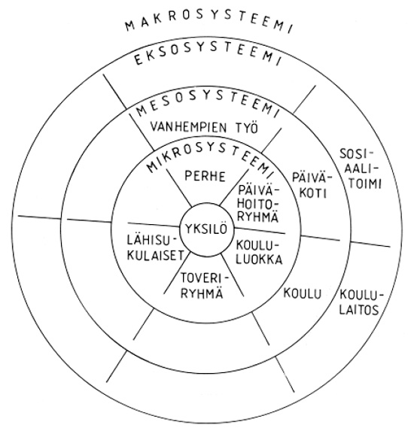
Yhteiskunta, kulttuuri

Slide 23
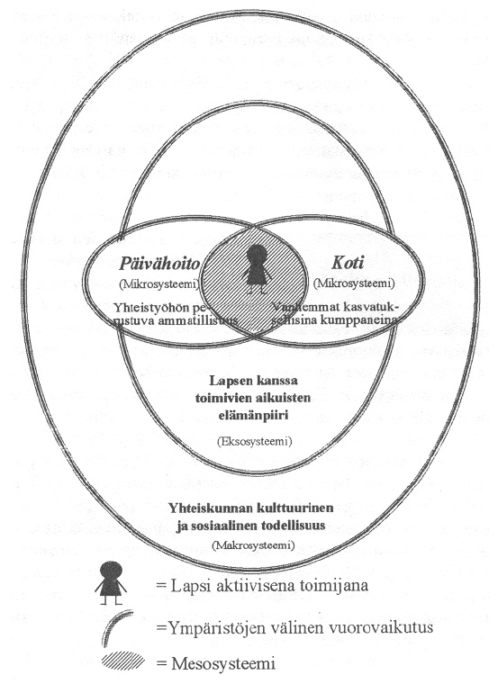

Slide 24
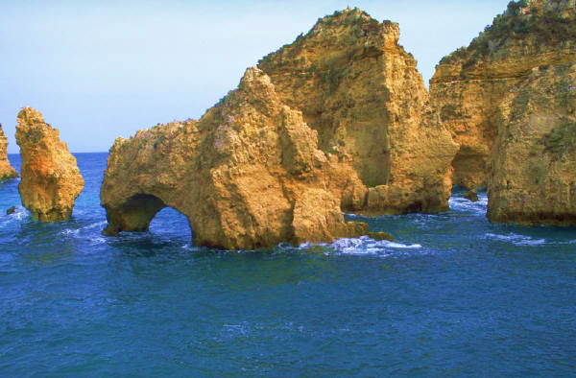
Minun laivani -harjoitus
Jokainen työstää oman näköisensä laivan visuaalisesti tai kirjoittaen tai molempia tapoja yhdistäen:
  Laivassa on RUUMA, joka sisältää kokemuksia
  Laivassa on PURJEET, voima joka vie eteenpäin
  Laivassa on ANKKURI, joka estää menemistä
  Laivassa on PERÄSIN, jonka asento määrittää järkeä tai tunnetta
  Laivasta näkee PILVIÄ, jotka ovat haaveita ja unelmia
  Laivan tiellä voi olla KAREJA, joihin matkanteko voi päättyä
Mieti tämän identiteetti-laivan pohjalta tulevaisuuden suunnitelmiasi…
Palauta tehtävä viimeistään
27.11. tunnille! (voi palauttaa myös aiemmin Ritvalle)

Slide 25

Kirjallisuus
Keltikangas-Järvinen, L. 2004. Temperamentti - ihmisen yksilöllisyys. Helsinki: WSOY.
Mattila, J. 2005. Ujoudesta, yksinäisyydestä. Helsinki: WSOY.
Metsäpelto, R-L. & Feldt, T. (toim.) 2009. Meitä on moneksi. Persoonallisuuden psykologiset perusteet. Jyväskylä: PS-kustannus.
Nurmi, J-E., Ahonen, T., Lyytinen, H., Lyytinen, P., Pulkkinen, L. & Ruoppila, I. 2008. Ihmisen psykologinen kehitys. Helsinki: WSOY.

